Slide 1
GNU ARM汇编 实验目录
1.实验内容
2.实验目的
3.实验平台
4.程序完成指标
5.实验参考
6.实验步骤
7.参考程序
8.思考题

Slide 2
GNU ARM汇编 一、实验内容
从键盘输入一组数，使用冒泡排序方法对此组数据进行从小到大排序，
要求：
(1)冒泡排序函数使用GNU ARM实现。
(2)主程序使用C语言实现
输入一组数据（或定义一个10个数据的数组）
调用冒泡排序函数
输出排序结果
(3)程序在FS6818M4实验箱上运行

Slide 3
GNU ARM汇编 二、实验目的
1.学习掌握C语言调用汇编函数的第二种方法。
2.学习掌握使用GNU ARM汇编编写冒泡排序算法的方法和调试技巧。

Slide 4
GNU ARM汇编 三、实验平台
1.硬件
计算机 1台
FS_6818M4_V2实验箱 1台
2.软件
(1)台式计算机
操作系统： Windows10
虚拟机: VMware-player-15.1.0
Ubuntu18.04
ubuntu-18.04-64bit_farsight(包含Qt,ARM-Qt)
超级终端：PUTTY.EXE
(2) FS_6818M4_V2实验箱
嵌入式Linux操作系统

Slide 5
GNU ARM汇编 四、实验完成指标
运行程序，
任意输入一组有符号数（或无符号数）
显示从小到大排序结果

Slide 6
GNU ARM汇编 五、实验参考
1.C语言调用GNU AMR冒泡排序函数的第二种方法
(1)函数定义func.s
.text
.align 2
.global bubbleSort
.type bubbleSort, %function
bubbleSort:
@功能程序块
MOV PC,LR
(2)定义func.h文件，声明函数
void bubbleSort (int arr[], int len);
(3)函数调用
引入：#include “func.h”
调用:同C函数调用格式

Slide 7
GNU ARM汇编 五、实验参考
2.冒泡算法c函数
void bubbleSort (int arr[], int len)
{
int temp;
int i, j;
for (i=0; i<len-1; i++)
for (j=0; j<len-1-i; j++)
{
if (arr[j] > arr[j+1])
{ temp = arr[j];
arr[j] = arr[j+1];
arr[j+1] = temp;
}
}
}

Slide 8
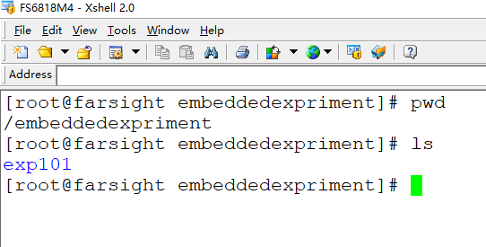
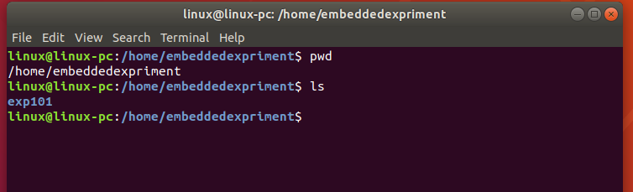
GNU ARM汇编 六、实验步骤
1.确认编程环境准备好
(1).确认VM ubuntu18.04已经启动
(2).确认实验箱已经启动
如果没有准备好，参考实验1.1，
安装实验1.1步骤启动ubuntu18.04和实验箱

Slide 9
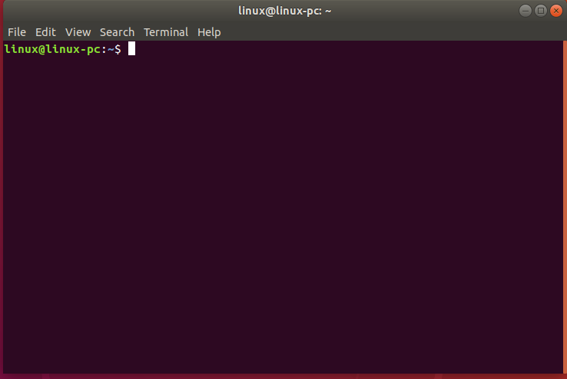
GNU ARM汇编 六、实验步骤
2.ubuntu18.04下，进入“终端”
在ubuntu18.04操作主窗口，按组合键CTRL+ALT+T,进入终端窗口

Slide 10
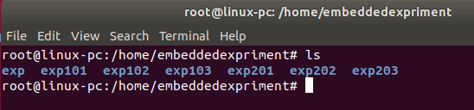
GNU ARM汇编 六、实验步骤
3.编程
(1)进入 /home/embeddedexpriment目录
(2)创建实验2的第3个小实验实验目录exp203

Slide 11
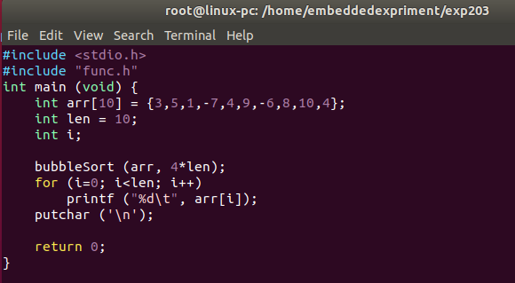
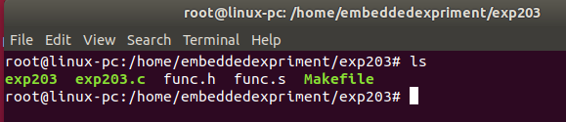
GNU ARM汇编 六、实验步骤
(3)在exp203下编写程序exp203.c

Slide 12
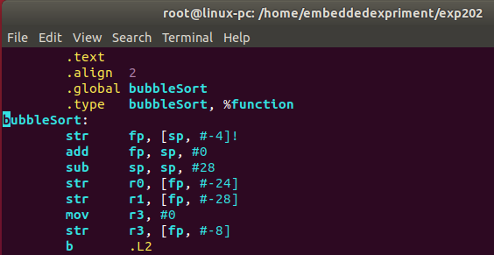
GNU ARM汇编 六、实验步骤
(4)在exp203下编写func.s

Slide 13

GNU ARM汇编 六、实验步骤
(5)在exp203下编写func.h

Slide 14
GNU ARM汇编 六、实验步骤
(6)在exp203下编写Makefile
CC=arm-none-linux-gnueabi-gcc
exp203:exp203.c func.s func.h
$(CC) exp203.c func.s -o exp203
clean:
rm -rf *.o
rm -rf exp203

Slide 15
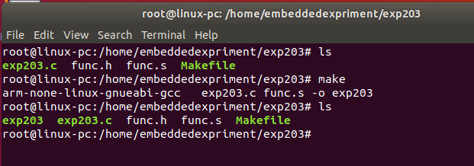
GNU ARM汇编 六、实验步骤
4.编译、链接
Linux用户，命令为：sudo make
Root用户，命令为:make
从linux用户切换到root

Slide 16
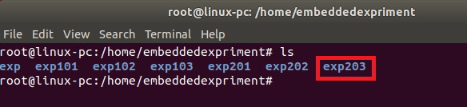
GNU ARM汇编 六、实验步骤
5.exp203拷贝到/sources/rootfs/embeddedexpriment

Slide 17
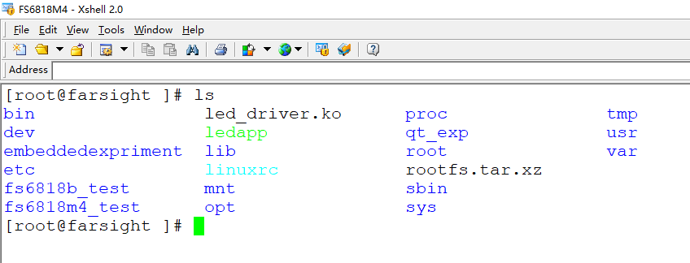
GNU ARM汇编 六、实验步骤
6.运行程序
(1)激活fs6818M4会话窗口,进入exp203目录

Slide 18
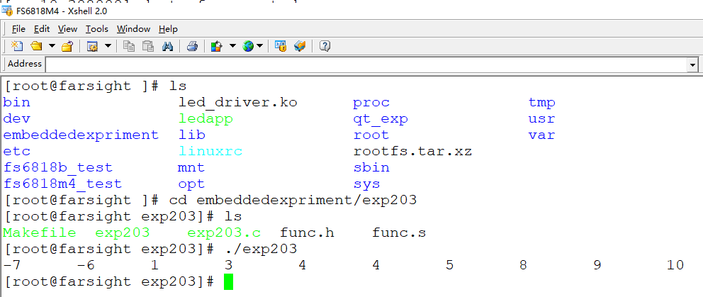
GNU ARM汇编 六、实验步骤
(2)执行程序

Slide 19
GNU ARM汇编 七、实验参考程序
1.Makefile文件
CC=arm-none-linux-gnueabi-gcc
exp203:exp203.c func.s func.h
$(CC) exp203.c func.s -o exp203
clean: rm -rf exp203

Slide 20
GNU ARM汇编 七、实验参考程序
2.exp203.c主程序，汇编源程序文件
#include <stdio.h>
#include "func.h"
int main (void) {
int arr[10] = {3,5,1,-7,4,9,-6,8,10,4};
int len = 10;
int i;
bubbleSort (arr, 4*len);
for (i=0; i<len; i++)
printf ("%d\t", arr[i]);
putchar ('\n');
return 0;
}

Slide 21
GNU ARM汇编 七、实验参考程序
3. func.s:汇编函数
.text
.align 2
.global bubbleSort
.type bubbleSort, %function
bubbleSort:
SUB R1,R1,#4 @R1<=LEN-1
MOV R4,#0 @i
MOV R5,#0 @j
l1: LDR R7,[R0,R5]
ADD R6,R5,#4
LDR R8,[R0,R6]
CMP R7,R8
BLE l2
STR R8,[R0,R5]
STR R7,[R0,R6]
l2: ADD R5,R5,#4
SUB R6,R1,R4
CMP R5,R6
BLE l1
MOV R5,#0
ADD R4,R4,#4
CMP R4,R1
BLE l1
MOV PC,LR

Slide 22
GNU ARM汇编 七、实验参考程序
4. func.h
void bubbleSort (int arr[], int len);

Slide 23
GNU ARM汇编 八、实验思考题
1.修改程序，从键盘录入一组数据，调用排序函数，输出排序结果?

